Slide 1


108學年度
大專校院教學品保服務簡報
Cradle of LOHAS ‧ Sustainable Development
觀光事業管理系
(含溫泉產業碩士班)
報告人：甘其銓主任
日 期：111年 4月29日

Slide 2
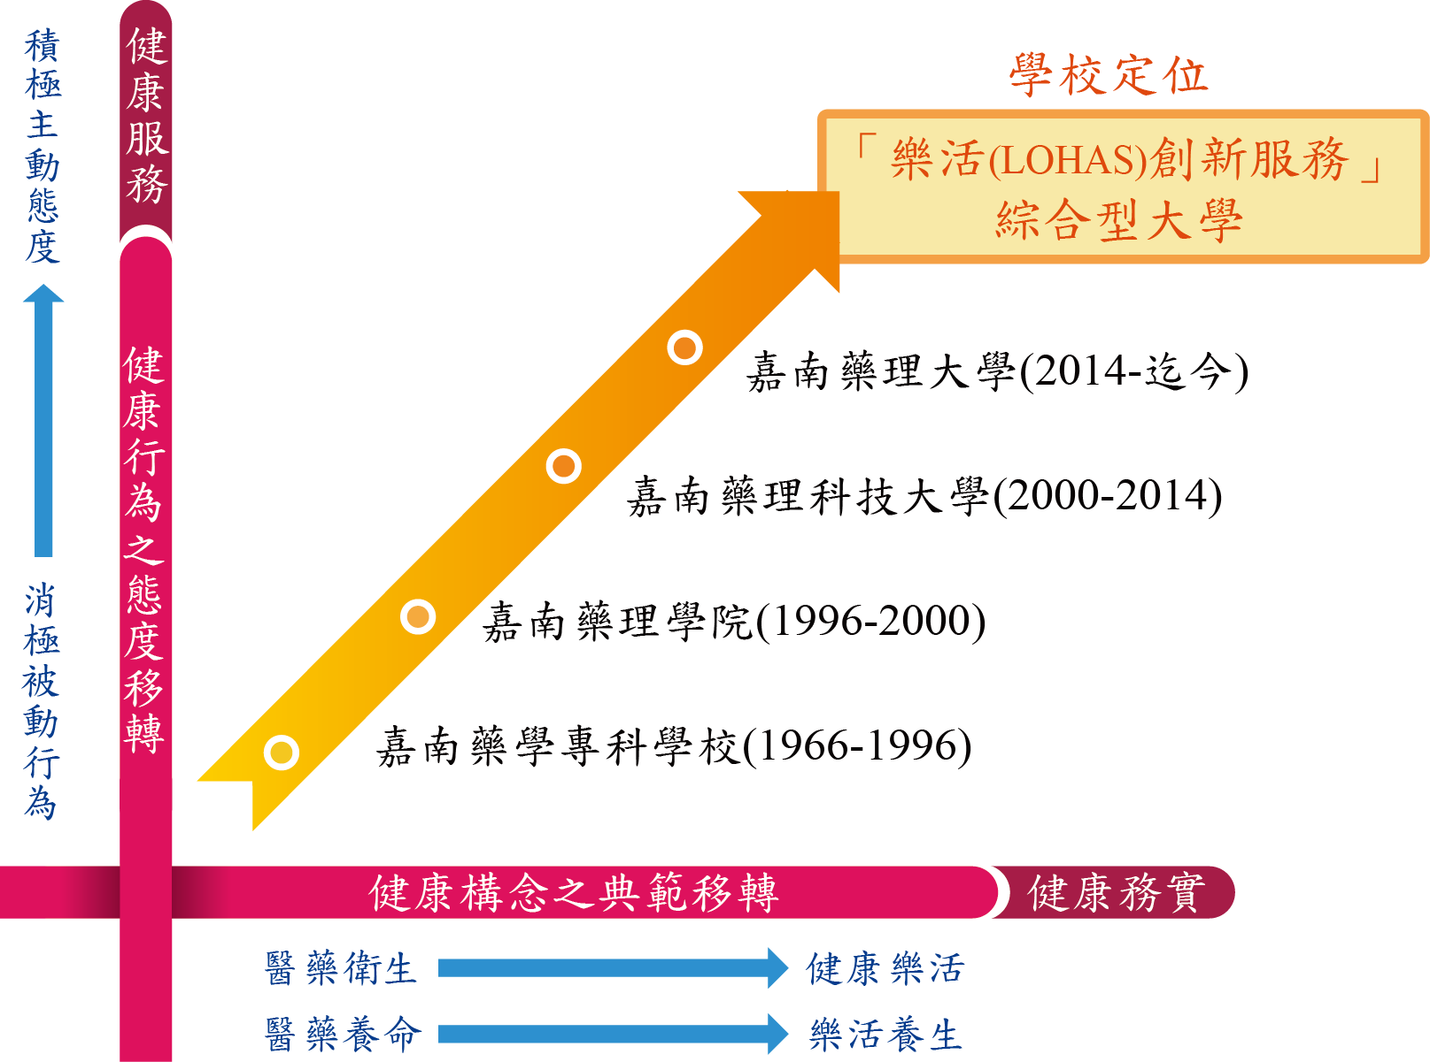
壹、學校概況(發展歷程)

Slide 3
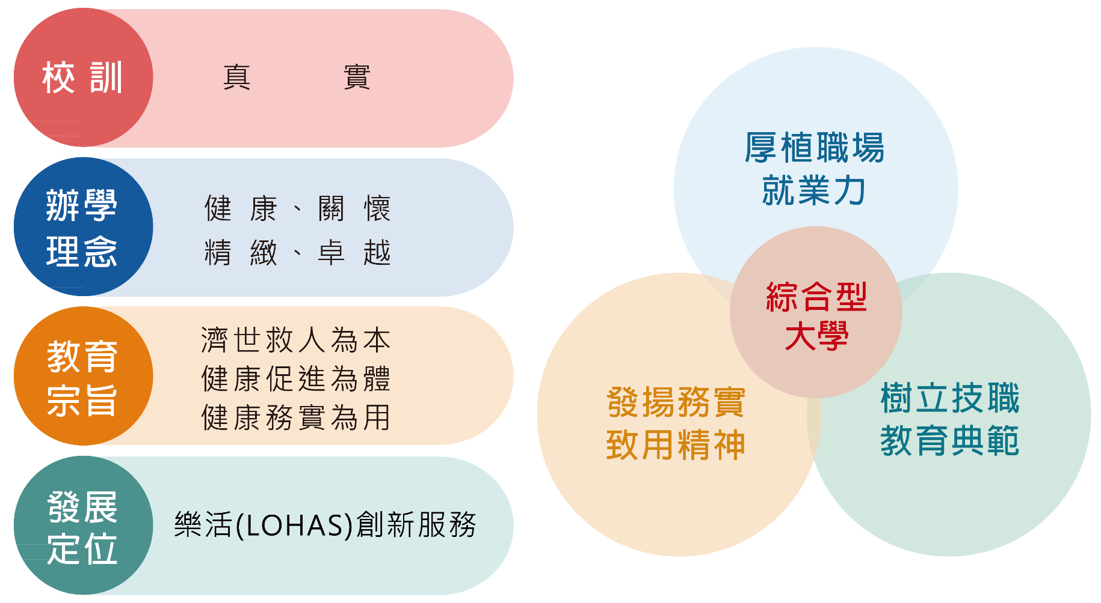
壹、學校概況(辦學宗旨)

Slide 4
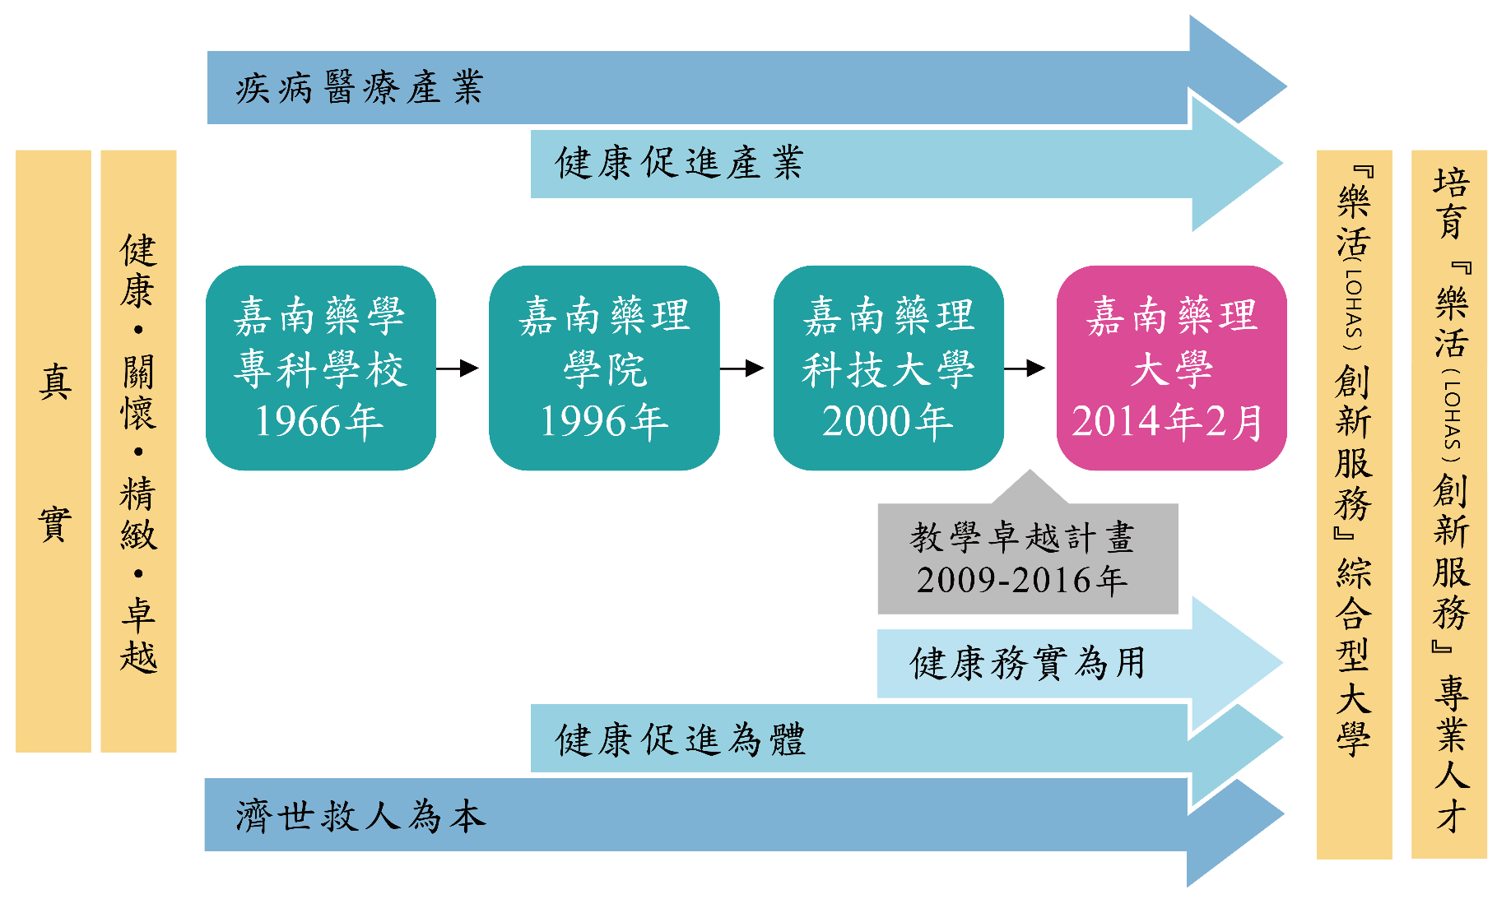
壹、學校概況(辦學理念)

Slide 5
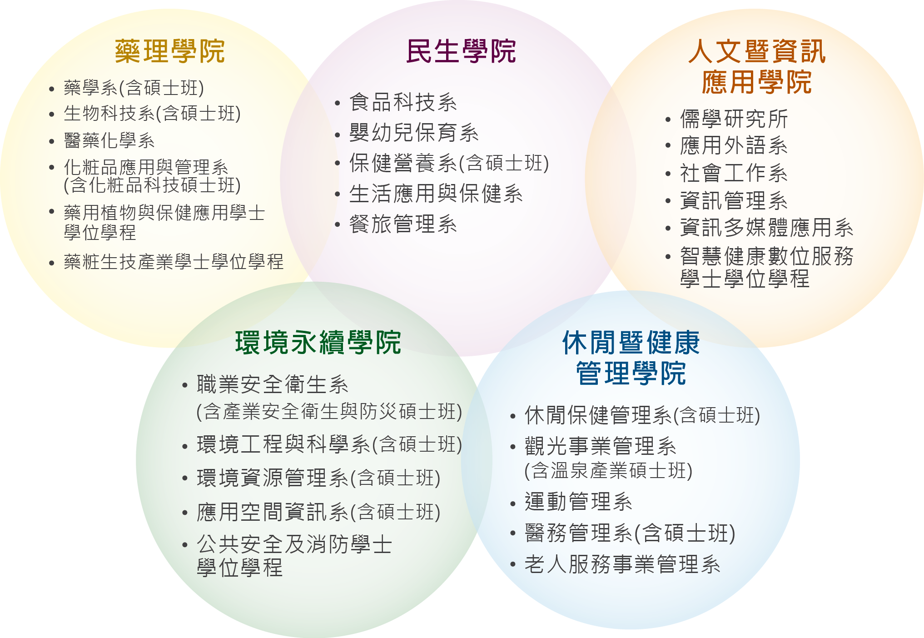
壹、學校概況(學術單位)

Slide 6
學院簡介(發展沿革)
老人服務事業管理系(97年)
醫務管理系(77年)、醫務管理研究所(91年)、醫務管理系所合一(98年)
溫泉產業研究所(96年)
民生保健中心
休閒學院(98年)
休閒暨健康管理學院(102年)
休閒保健管理系(88年)
觀光事業管理系(94年)
餐旅管理系(90年)
運動管理系(95年)
休閒事業管理研究所(97年)
休閒保健管理系(含碩士班)
觀光事業管理系(含溫泉產業碩士班)
運動管理系(含莆田學院專班)
老人服務事業管理系
醫務管理系(含碩士班)
民生保健中心
98年
101年
102年
餐旅管理系移入民生學院
「休閒學院」於98學年度成立
101學年度調整餐旅管理系移入民生學院
102學年度改為「休閒暨健康管理學院」

Slide 7
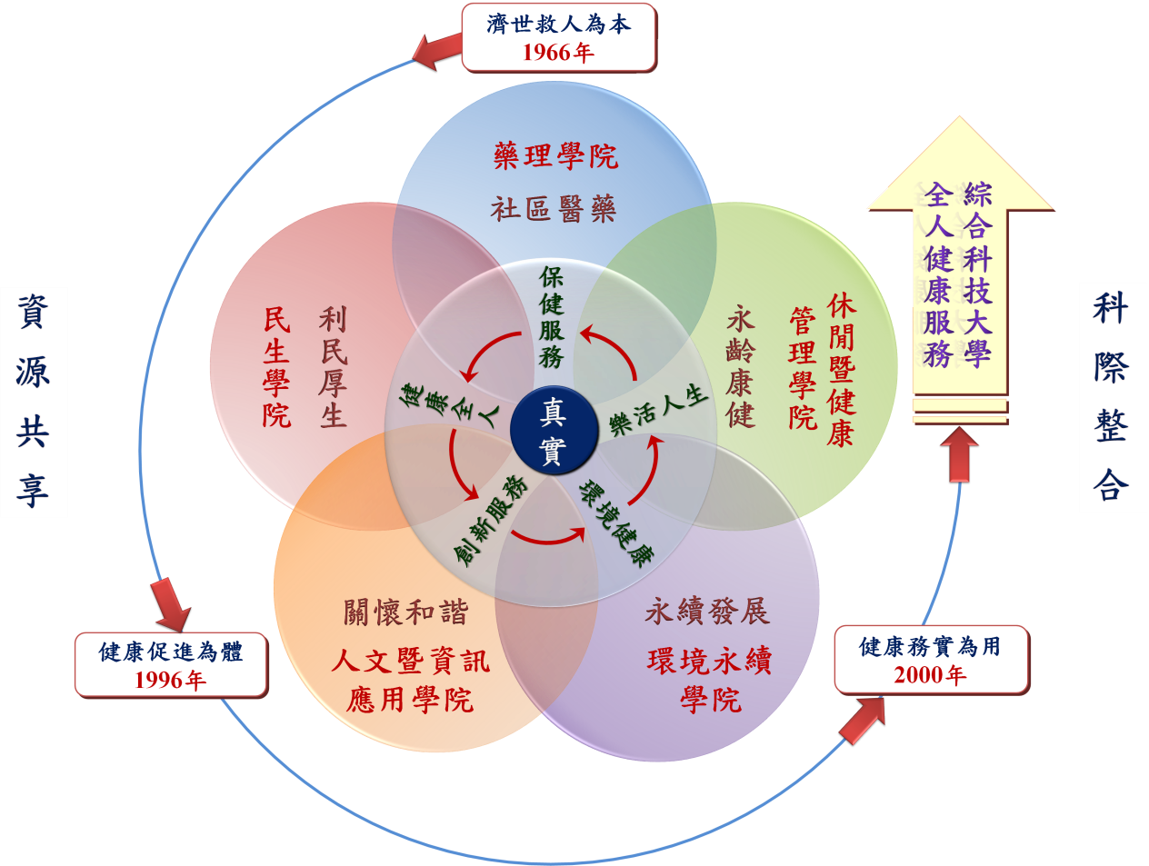
1966
嘉南藥專成立
2000
科技大學
2005
觀光事業管理系成立
2013
溫泉產業碩士班併入
2014
嘉南藥理大學
觀光事業管理學系(含溫泉產業碩士班)
核心理念
校務發展目標
健康
熱誠
創新
發展特色
投入
觀光產業服務
教育目標
培育
觀光事業全才
溫泉專業人才

Slide 8
系(所)介紹
成立年月 | 中華民國94年7月 |  |  | 成立名稱 |  |  | 觀光事業管理系
合併改隸情形 | □曾改名，改名年月：中華民國 年 月 改名後名稱： 曾合併，合併年月：中華民國101年9月 合併後名稱：觀光事業管理系(含溫泉產業碩士班) 曾改隸，改隸年月：中華民國98年9月 原屬環境學院，改隸後休閒暨健康管理學院 □其他變革：(請自述)
目前學制 | 學制名稱(日進分別說明) |  |  |  | 授予學位 |  |  | 成立年月 | 班級數 | 學生人數
 | 日間部四技 |  |  |  | 學士 |  |  | 94年7月 | 8 | 461
 | 進修部四技 |  |  |  | 學士 |  |  | 94年7月 | 8 | 137
 | 碩士班 |  |  |  | 碩士 |  |  | 96年7月 | 2 | 7
 | 碩士在職專班 |  |  |  | 碩士 |  |  | 97年7月 | 2 | 36
成員 | 專任教師 |  | 兼任教師 |  |  |  |  | 行政人員
 | 教授 | 2位 | 教授 |  |  | 位 |  | 職員 |  | 1位
 | 副教授 | 7位 | 副教授 |  |  | 位 |  | 助教 |  | 位
 | 助理教授 | 7位 | 助理教授 |  |  | 位 |  | 助理 |  | 位
 | 講師 | 位 | 講師 |  |  | 位 |  | 技士 |  | 位
 | 其他 | 位 | 其他 |  |  | 位 |  | 其他 |  | 位

Slide 9
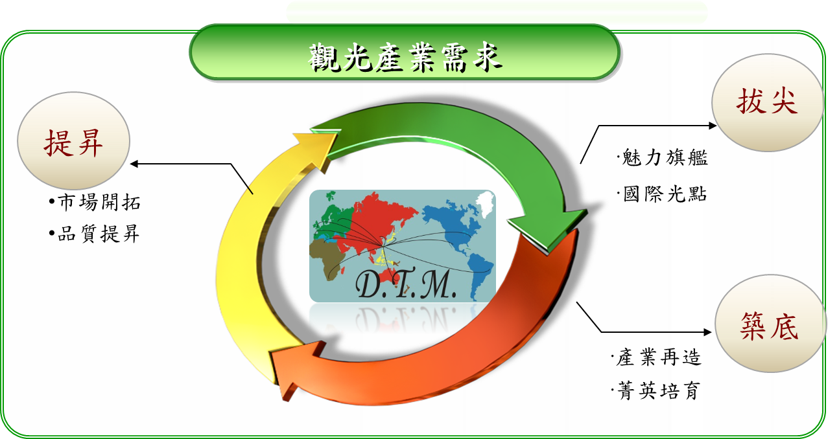
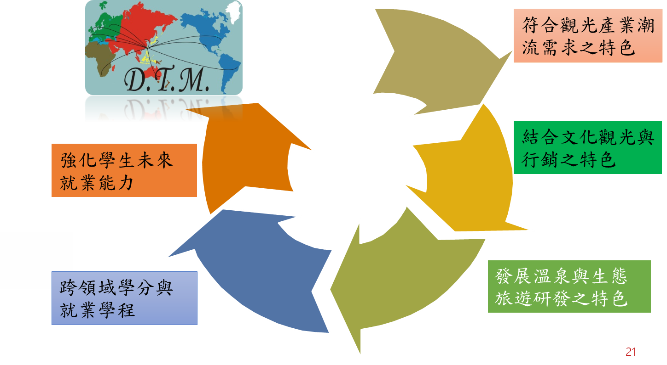
大學部
碩士班
旅行社業務
旅遊產品企劃
旅遊產品銷售
旅行業OP
行程規劃
航空票務
團體旅遊團控
航空公司行銷
旅運經營與導覽解說
觀光導遊領隊
導覽解說
國民旅遊領團
顧客入住及接待流程
房務清潔流程與技巧
訂房及訂位流程
服務品質評鑑設計
溫泉保健指導
溫泉產業管理
博物館
文化觀光
遊憩區服務
主題樂園
觀光產業企劃行銷
觀光行銷與旅館管理
溫泉探勘
溫泉水質檢驗
溫泉水質管控溫泉保養地
溫泉保健指導
溫泉健康促進
溫泉製造機
溫泉產業管理
溫泉產業設計
溫泉產品研發
溫泉資源規劃
溫泉度假中心
溫泉產業與文化觀光
溫泉產業研發技術
溫泉產業經營管理

Slide 10
經營機制與運作:系務相關委員會運作
系務會議
圖書與儀器委員會
學生實習委員會
自我評鑑委員會
系務發展委員會
系課程委員會
系教師評審委員會
系招生委員會
行政服務分工
教學輔導分組
圖資委員
兩性平等委員
系學會指導教師
導師團隊
旅運經營與導覽解說
觀光行銷與旅館管理
溫泉產業與文化觀光
溫泉產業研發技術
溫泉產業經營管理

Slide 11
簡報結束，敬請指導!!

